Slide 1
АЗЕРБАЙДЖАНСКИЙ ГОСУДАРСТВЕННЫЙ УНИВЕРСИТЕТ НЕФТЯНОЙ ПРОМЫШЛЕННОСТИ
Современные способы предупреждения и борьбы с прихватами
Факультет: Нефть и газ
Специальность: Нефтегазовая инженерия
Курс: Ⅲ
Группа: 280.20
Студент: Велиев Адыль
Учитель: Рзаев Самед
Предмет: Техника и технология бурения нефтяных и газовых скважин

Slide 2
Прихват бурового снаряда является наиболее распро­страненным видом аварий (около 70 % всех аварий).
Выделяют следующие виды прихватов:
прихват бурово­го снаряда горной породой, обвалившейся со стенок скважин;
прихват набухающими породам, керном, шламом, вязкой глини­стой коркой, металлическими осколками и упавшими в скважи­ну предметами, дробью;
затяжка бурового снаряда в желоба;
расклинивание коронки в законушенной скважине;
прижог коронки и др.

Slide 3
Причины прихватов делят на геологические, технические, технологические.
Основными мероприятиями по предупреждению геологических осложнений и связанных с ними аварий являются строгое соблюдение технологии бурения неустойчивых горных пород, правильный выбор промывочной жидкости, выполнение правил отработки коронок, применение контрольно-измерительной аппаратуры для контроля за технологическими режимами бурения; использование технических средств по предупреждению аварий.

Slide 4
Технологические методы.

Slide 5
При бурении неустойчивых соленосных горных пород для предотвращения образования каверн следует применять стабилизирующие промывочные жидкости.
При бурении глубоких скважин каверны, желоба, трещины следует своевременно тампонировать или перекрывать обсадными трубами.
При большом скоплении шлама на забое необходимо заменить промывочную жидкость на более вязкую, использовать шламовые трубы, усилить очистку промывочной жидкости от шлама, устранить простои.

Slide 6
Профилактика прихвата снаряда липкой глинистой коркой достигается смазкой снаряда или покрытием его материалом с малыми фрикционными свойствами, использованием профильных труб или труб с ребрами.
Профилактика прожогов достигается тщательным контролем за расходом промывочной жидкости и обеспечением герметичности бурильной колонны с помощью сигнализаторов критического расхода жидкости и контролем за затратами мощности на бурение.

Slide 7
Для предотвращения прихватов снаряда металлическими остатками после фрезерования труб необходимо правильно организовать ликвидацию аварий и очистку скважины после их ликвида­ции.
Предупреждение прихватов коронок в законушенной скважине достигается правильной отработкой коронок.

Slide 8
Технические методы.
Наряду с технологическими методами профилактики прихватов, все шире применяют технические методы (приспособления, механизмы, КИП).
В настоящее время ставится задача разработать автомати­ческие методы профилактики прихватов.

Slide 9
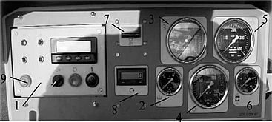
С внедрением контрольно-измерительной аппаратуры по­является реальная возможность одновременно с замером пара­метров режима бурения распознавать возникновение аварий и своевременно предупреждать их. Наиболее информативными каналами являются данные о затратах мощности и давления промывочной жидкости. Для быстроты расшифровки этой информации и адекватной реакции необходимо создание и внедре­ние специальных автоматических устройств, способных быстро анализировать данные и своевременно воздействовать на техно­логический процесс за период, меньший времени перехода опас­ных ситуаций в аварийные.

Slide 10
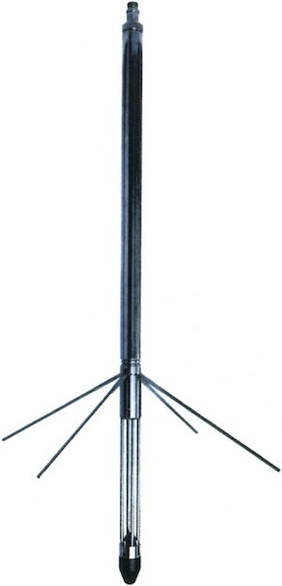
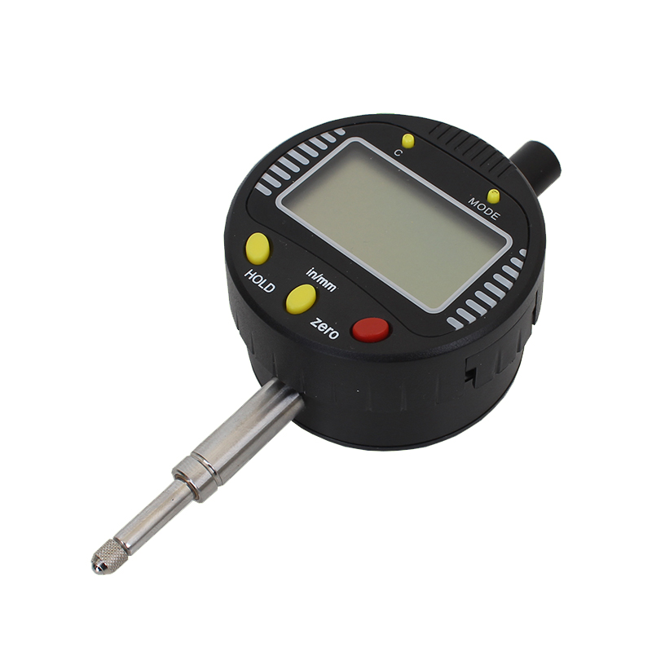
Грамотная борьба с осложнениями и авариями возможна лишь при качественной информации о состоянии скважины, ее размерах. Поэтому следует регулярно вести контроль в первую очередь за диаметром и кривизной скважины. Для определения конфигурации скважины используют кавернометры, профиле - и радиусомеры (восьмиточечные). Искривление скважины опреде­ляют по приборам инклинометрам. Для предотвращения падения посторонних предметов в скважину применяют в ряде партий обтиратели, представляющие собой кольцо с подпружиненными эластичными элементами. При спуске снаряда под действием его веса пружины растягиваются, а при отсутствии снаряда сжима­ются, перекрывая устье скважины.

Slide 11
Для предотвращения прихватов в желобах в компоновку низа колонны включают стабилизаторы и отклонители.
Стабилизаторы представляют собой съемные протекторы, армируемые твердым сплавом. Из отклонителей наибольший ин­терес представляет отклонитель Бушуева, который состоит из набора резиновых колец, закрепленных на бурильной трубе выше трубного переходника.

Slide 12
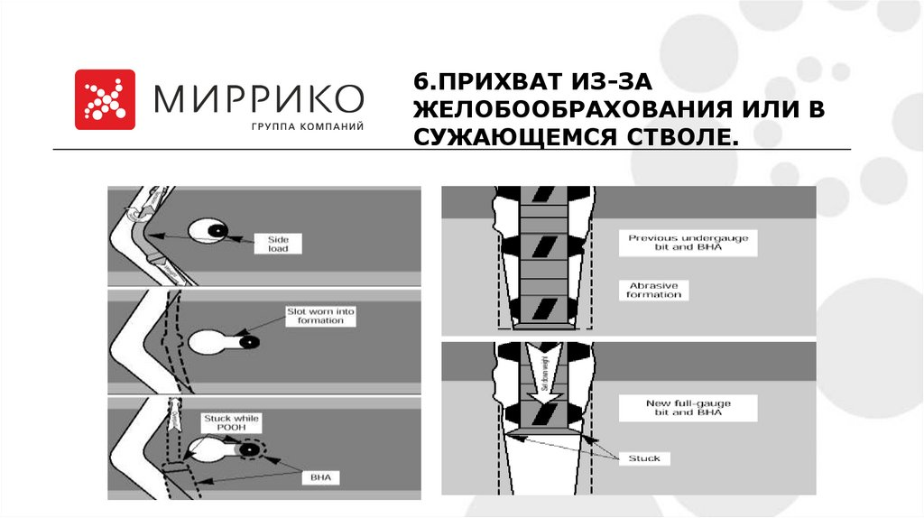
Для профилактики прихватов и их оперативного устране­ния применяют противозатяжное устройство ПЗУ. Оно представляет собой специальную коронку, установленную на шлицах бу­рильной трубы над переходником. При подъеме снаряда эта ко­ронка расклинивается в желобе шламовой пробкой или кусками обвалившейся породы. За счет опускания снаряда вниз приварен­ная выше шлица на бурильной трубе муфта выбивает коронку вниз. Затем снаряд с вращением и промывкой поднимается вверх, желоб, упавшие куски породы или пробка разбуриваются.

Slide 13
Для предотвращения зашламовки скважин в скважину за­качивают промывочную жидкость в количестве, значительно превышающим рассчитанный расход, а в короночном кольце просверливают отверстия для сброса жидкости, предназначен­ной для создания повышенного скоростного напора, обеспечи­вающего вынос тяжелого шлама.

Slide 14
Методы ликвидации прихватов
Meханический метод ликвидации прихватов в разведочном бурении наиболее распространен. Он основан на силовом воздействии механизмов на прихваченный буровой снаряд. Выделяют статический и динамический механические методы.
Статический метод - это метод, основанный на силовом методе извлечения прихваченного снаряда путем приложения к ним уси­лий за счет лебедки, гидроцилиндров станка, поверхностных и погружных домкратов, гидроподпора и закручивания снаряда вращателем станка на несколько оборотов. Периодическое натя­жение и последующую разгрузку прихваченного снаряда называ­ют расхаживанием.
Динамический метод основан на снижении сил сцепления прихваченного снаряда с породой за счет ударных импульсов и вибрации, которые генерируются за счет применения ударной бабы, раздвижной штанги, поверхностных и погружных вибраторов, гидроимпульсов, гидровибрирования и торпедирования.

Slide 15
Гидростатический метод основан на снижении сил трения в зоне прихвата за счет нагнетания в него гидрофобных жидкостей и воды с помощью мощных насосов, погружных насосов и созда­ния ванн.
Электростатический метод основан на снижении сил сцепления частиц со снарядом за счет явлений электрофореза (при подсоединении отрицательного заряда к прихваченному снаряду, а положительного - к породе). При этом отрицательные глинистые частицы будут отталкиваться от отрицательно заряженной трубы и притягиваться к положительно заряженной породе. Этот малоэффективный метод может применяться в сочетании с другими методами.
Химический и электрохимический методы основаны на растворении горных пород и растворении прихваченной части бурового снаряда. Так, под воздействием соляной кислоты растворяются карбонаты. При пропускании постоянного тока через опущенный в скважину катод (буровой снаряд), погруженный в раствор электролита, растворяется участок снаряда, находящегося в растворе.

Slide 16
СПИСОК ИСПОЛЬЗОВАННОЙ ЛИТЕРАТУРЫ
1. Алмазосберегающая технология бурения/ Б. А. Блинов, В. И. Васильев, М. Г. Глазов и др.- Л.: Недра, 1989, 184 с.
2. С. М. Башлык, Загибайло Г. Т./ Бурение скважин.- М.: Не­дра, 1990, 478 с.
3. Буровой инструмент для геологоразведочных скважин: справочник/ Н. И. Корнилов, Н. Н. Бухарев, А. Т. Киселев и др.; Под ред. Н. И. Корнилова.- М.: Недра, 1990, 395 с.
4. Зварыгин В. И. Промывочные жидкости для бурения в осложненных условиях: Учеб. пособие/ГАЦМиЗ. - Красноярск. 1996, 142 с.
5. Инструктивные указания по алмазному бурению геоло­горазведочных скважин на твердые полезные ископаемые/ В. И. Васильев, П. П. Пономарев и др.- Л.: ВИТР, 1987, 248 с.
6. Кодзаев Ю. В., Бурение разведочных горизонтальных скважин Ю. В. Кодзаев М.: Недра, 1983, 204 с.
7. Коломоец А. В., Предупреждение и ликвидация прихватов в разведочном бурении А. В Коломоец.- М.: Недра, 1985, 220 с.
8. Кудряшов Б. Б., Бурение скважин в осложненных услови­ях Б. Б. Кудряшов-М.: Недра, 1987, 270 с.
9. Кудряшов Б. Б., Бурение разведочных скважин с приме­нением воздуха Б. Б. Кудряшов - М.:Недра, 1990, 264 с.

